Slide 1
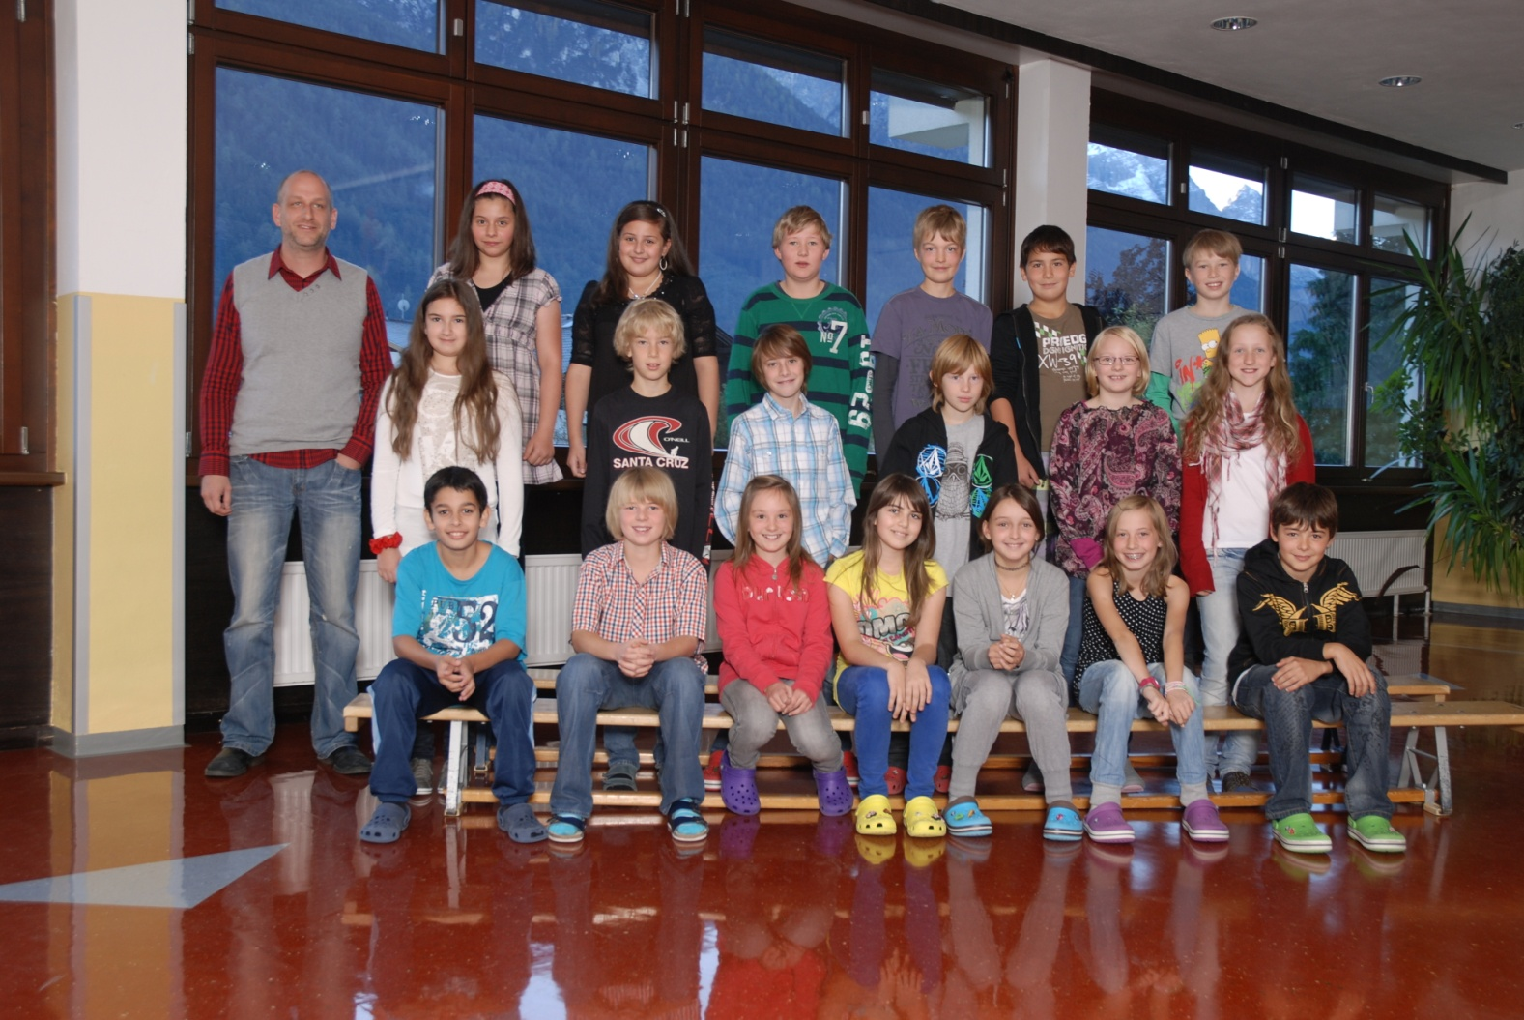
Wir sind die 1c Klasse
Unser Motto lautet: „Hat man in der Schule Spaß, lernt es sich viel leichter!“

Slide 2
Unser Lernfeld: Gesundheit durch Sport und gesunde Ernährung
In den Fächern Biologie und Sport haben wir in diesem Schuljahr ganz erstaunliche Dinge gelernt, z.B.:
Warum schmeckt der BigMac bloß so gut und was richtet er im Körper an…
Warum sollte man sich vor dem Sport aufwärmen?
Wie ernährt man sich ausgewogen?
Was geschieht beim Sport mit unserem Kreislaufsystem?
Welches Organ hat welche Aufgabe?
Warum sind Diäten Unsinn?

Slide 3
Außerdem sind wir richtige Computerprofis geworden, seht was wir können!
Cool oder?

Slide 4
Am meisten hat uns die Arbeit an der NMS-Quest Spaß gemacht
Wir hoffen Sie haben Spaß mit unseren gedrehten Videos und Audios
Sehen Sie sich bitte auch die Videos und Fotos von unserer Lernfeldarbeit in Moodle an, unter „Lernfeld 1c“
Danke, dass Sie uns angeklickt haben!
Selina Muigg, 1c

